Slide 1
Git y GitHub
Control de Versiones

Slide 2
Git Bash vs Git CMD
Hablemos un poco sobre Git-Bash vs Git-CMD. En Windows cada instalación de Git añade tres elementos básicos:
Git Bash
Git CMD
Git GUI
Para aclarar la curiosidad repasemos que son cada una de estas opciones.

Slide 3
Git GUI
Git GUI es la más fácil, es el editor gráfico nativo que provee Git.

Slide 4
Git CMD
El único propósito de Git CMD es podamos utilizar Git desde el terminal de Windows. Suena obvio pero para entender porque existe debemos acordarnos que las cosas funcionas diferente en Windows.
Git es una herramienta que nace en el corazón del desarrollo de Linux.
Para poder proveer la portabilidad de Git entre ambos sistemas, Git CMD provee un elegante wrapper que le permite a los desarrolladores de Windows seguir usando el CMD sin necesidad de brincar a otro Shell.
Ahora, la próxima vez que tengas que instalar Git en Windows podrás entender un poco mejor la siguiente imagen:

Slide 5
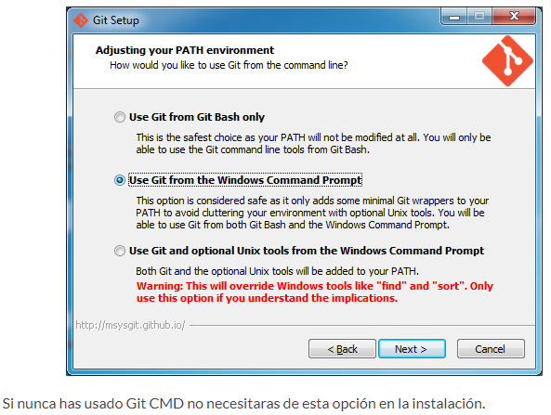

Slide 6
Git Bash
Git Bash le permitirá usar herramientas MinGW/Linux Bash con Git en la línea de comandos.
Git Bash es una aplicación para entornos de Microsoft Windows que ofrece una capa de emulación para una experiencia de líneas de comandos de Git.
Una shell es una aplicación de terminal que se utiliza como interfaz con un sistema operativo mediante comandos escritos.
Bash es una shell predeterminada popular en Linux y macOS.
Git Bash es un paquete que instala Bash, algunas utilidades comunes de bash y Git en un sistema operativo Windows.

Slide 7
Cómo instalar Git Bash
Git Bash viene incluido en el paquete Git para Windows.
Descárgate e instala Git para Windows como el resto de las aplicaciones de Windows.
Una vez descargado, busca el archivo .exe incluido y ábrelo para ejecutar Git Bash.
https://gitforwindows.org/

Slide 8
Cómo utilizar Git Bash
Git Bash tiene las mismas operaciones que una experiencia de Bash estándar.
Será útil revisar el uso básico de Bash.
El uso avanzado de Bash está fuera del alcance de este documento centrado en Git.

Slide 9
Cómo navegar por las carpetas
El comando de Bash pwd sirve para imprimir el "directorio de trabajo actual". pwd equivale a ejecutar cd en un terminal DOS (host de consola de Windows). Es la carpeta o ruta en la que reside la sesión de Bash actual.
El comando de Bash ls sirve para "enumerar" el contenido del directorio de trabajo actual. ls equivale a ejecutar DIR en un terminal de host de consola de Windows.
.
Tanto el host de la consola de Bash como el de Windows tienen un comando cd. cd es la sigla en inglés de "cambiar de directorio".
Se invoca cd con el nombre de un directorio adjunto.
Si se ejecuta cd, se cambiará el directorio de trabajo actual de las sesiones del terminal al argumento del directorio que se ha especificado.

Slide 10

Git Comandos
Además del conjunto de comandos de Bash que hemos mencionado anteriormente, Git Bash incluye el conjunto completo de comandos fundamentales de Git

Slide 11
proyecto GIT
Un proyecto GIT consta de tres secciones principales:
el directorio de trabajo: El directorio de trabajo es donde se agregan, borran y editan los archivos.
el área de preparación : Luego, los cambios son preparados (indexados) en el área de preparación.
y el directorio git: Después de que confirmes tus cambios, la instantánea de los cambios se guardará en el directorio git.
Todo el mundo puede usar GIT ya que está disponible para Linux, Windows, Mac y Solaris. El software puede tener una fuerte curva de aprendizaje, pero hay muchos tutoriales disponibles para ayudarte.

Slide 12
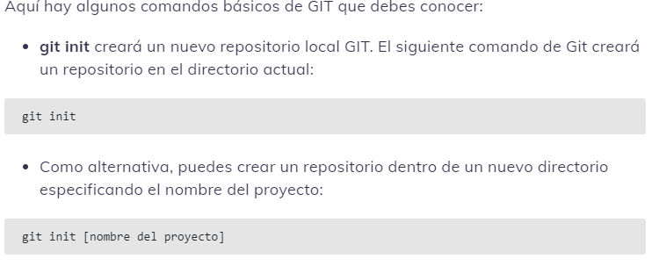
Comandos de GIT básicos

Slide 13
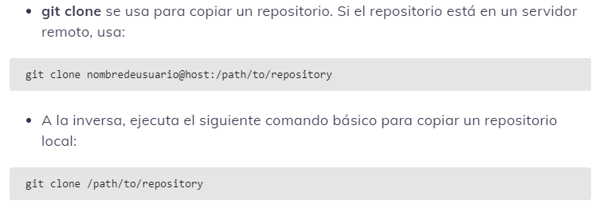
Comandos de GIT básicos

Slide 14
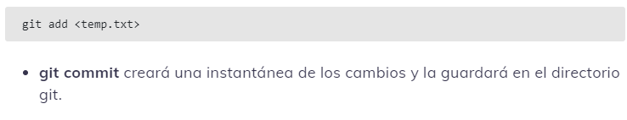
Comandos de GIT básicos

Slide 15
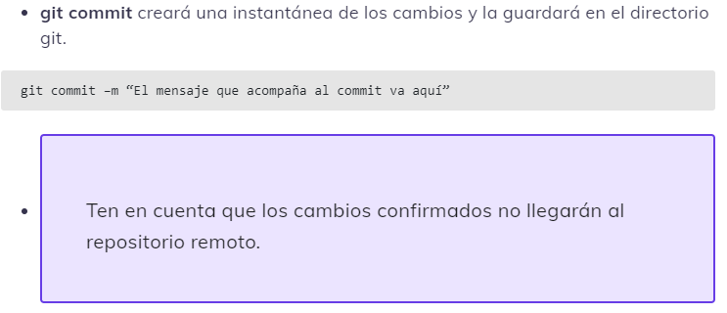
Comandos de GIT básicos

Slide 16
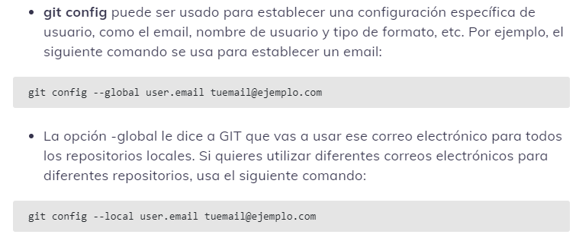
Comandos de GIT básicos

Slide 17
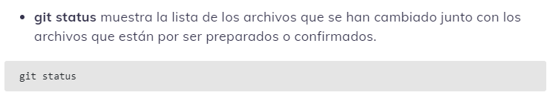
Comandos de GIT básicos

Slide 18
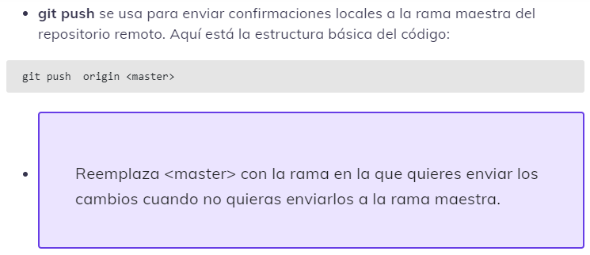
Comandos de GIT básicos

Slide 19
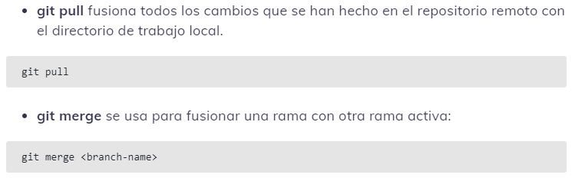
Comandos de GIT básicos

Slide 20
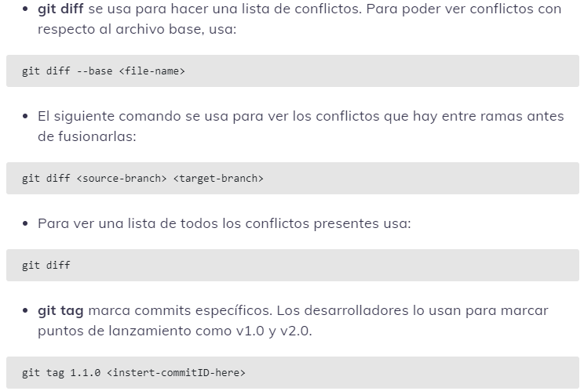
Comandos de GIT básicos

Slide 21
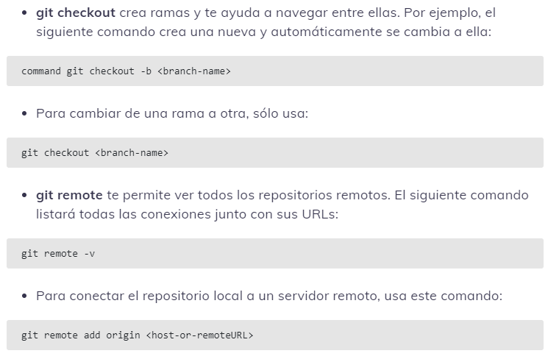
Otros Comandos útiles de GIT

Slide 22
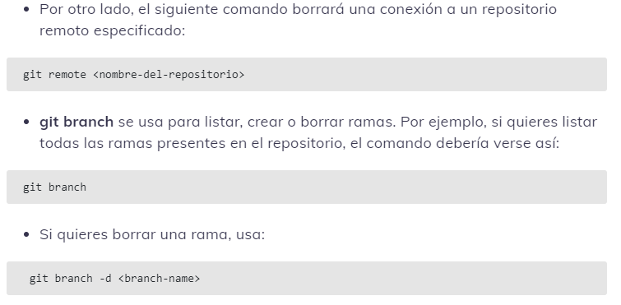
Otros Comandos útiles de GIT

Slide 23
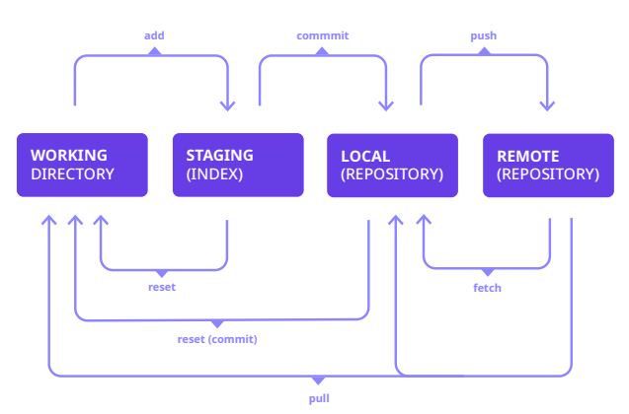

Slide 24
Gracias!

